Slide 1

数学建模引论
Introduction to Mathematical Modeling
主讲：姜玉山 博士
Email: jys@neuq.edu.cn
微信：sobolev001

Slide 2
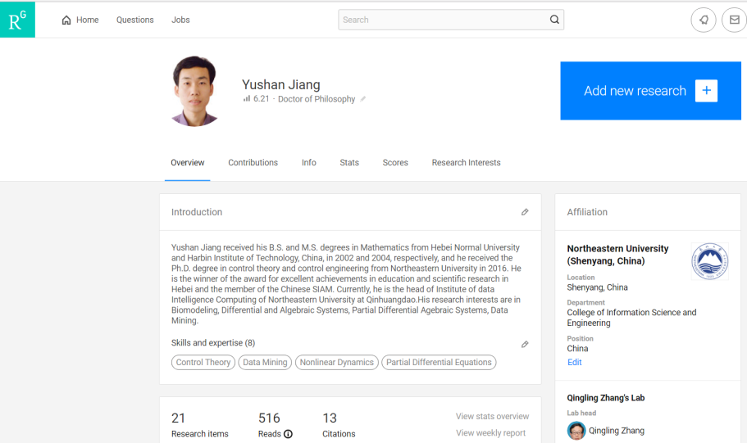
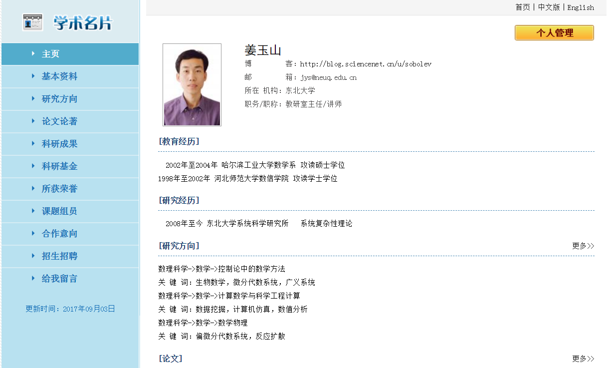
个人简介
姜玉山，博士，研究方向复杂数据相关性分析，全国高校大数据联盟委员，全国高校大数据开放实践基地联盟委员，全国大学生数学建模竞赛优秀指导教师，中国工业与应用数学学会会员，辽宁省生物数学学会会员。东北大学秦皇岛分校数学建模创新实践课程主讲教师。自2010年起指导学生参加国际大学生数学建模、全国大学生数学建模竞赛等各类建模竞赛，获得一、二等奖近100项。
https://www.researchgate.net/profile/Yushan_Jiang
http://id.sciencenet.cn/index.php?s=/Index/index/user/sobolev

Slide 3
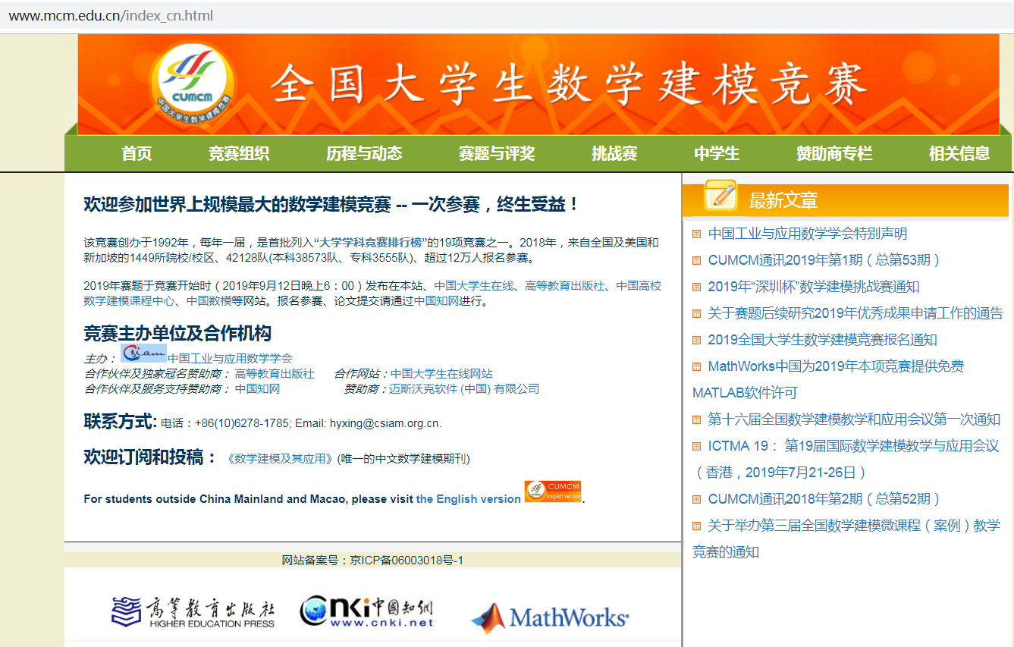
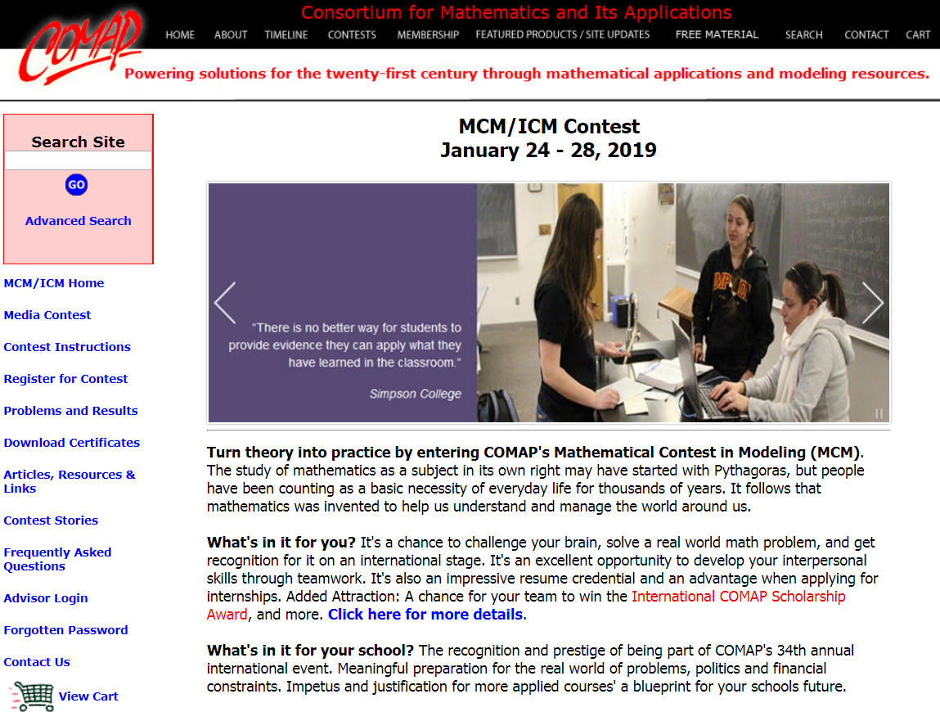
数学建模竞赛（MCM & CUMCM）介绍
1985年在美国出现了一种叫做MCM的一年一度大学生数学模型竞赛（1987年全称为Mathematical Competition in Modeling,1988年改全称为Mathematical Contest in Modeling,其缩写均为MCM）。
每年的比赛时间一般定在二月初，需要通过官方网站报名，每年一次。在国际上产生很大影响，现已成为国际性的大学生的一项著名赛事。
官方网站：www.comap.com /www.mcm.edu.cn
它是一种彻底公开的竞赛，每年只有若干个来自不受限制的任何领域的实际问题，学生以三人组成一队的形式参赛，在三天（72小时）（近年改为四天，即96小时）内任选一题，完成该实际问题的数学建模的全过程，并就问题的重述、简化和假设及其合理性的论述、数学模型的建立和求解（及软件）、检验和改进、模型的优缺点及其可能的应用范围的自我评述等内容写出论文。

Slide 4
数学建模竞赛历年赛题
2016CUMCM:
A题 系泊系统的设计
B题 小区开放对道路通行的影响
C题 电池剩余放电时间预测
D题 风电场运行状况分析及优化
2019MCM:
A题 A Game of Ecology
B题 Send in the Drones: Developing an Aerial Disaster Relief Response System
C题 The Opioid Crisis
D题 Time to leave the Louvre
E题 What is the Cost of Environmental Degradation?
F题 Universal, Decentralized, Digital Currency: Is it possible?
2017CUMCM:
A题 CT系统参数标定及成像
B题 “拍照赚钱”的任务定价
C题 颜色与物质浓度辨识
D题 巡检线路的排班
2018MCM:
A题: Multi-hop HF Radio Propagation
B题: How Many Languages?
C题: Energy Production
D题: Out of Gas and Driving on E (for electric, not empty)
E题: How does climate change influence regional instability?
F题: Cost of Privacy
2018CUMCM:
A题 高温作业专用服装设计
B题 智能RGV的动态调度策略
C题 大型百货商场会员画像描绘
D题 汽车总装线的配置问题

Slide 5
MCM历年获奖情况（2010-2019）

Slide 6
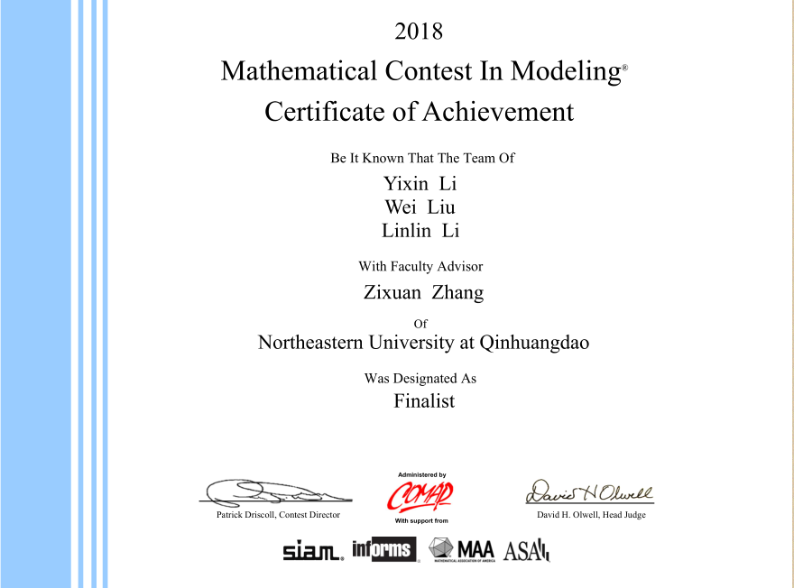
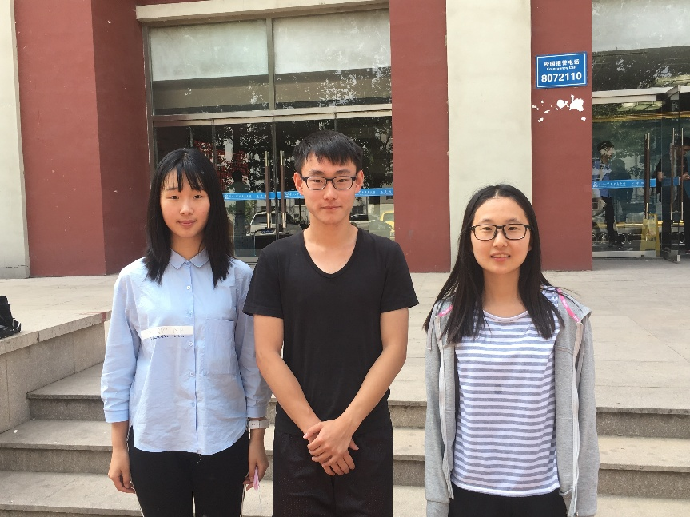
2018MCM 特等奖提名奖
从报名参赛，题目指导到论文提交，指导教师组的老师们都给予了我们很大的关怀和帮助。比赛的四天时间里，老师和我们共同起早贪黑，用丰富的经验和学识帮助我们攻克难关，感谢老师们的支持！其次，此次获奖也离不开我们参赛团队三名队员的共同合作努力。合理分工，细致交流和互相关心都是让我们获得成绩必不可少的因素。再次向比赛期间帮助过我们的人们表示衷心的感谢！

Slide 7


Learning ≠ Listening
教育不是灌输，
而是点燃火焰！

Slide 8



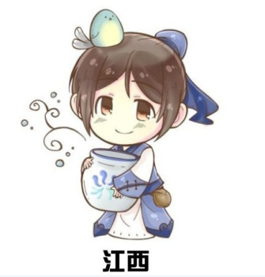


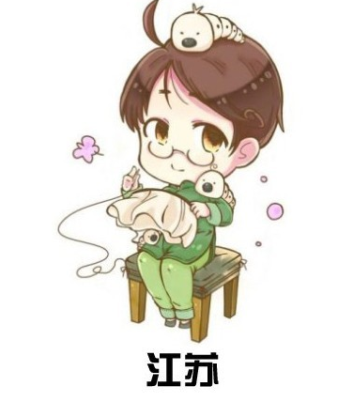



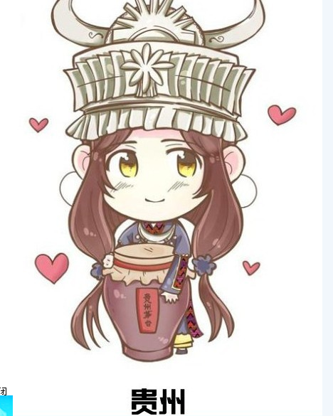



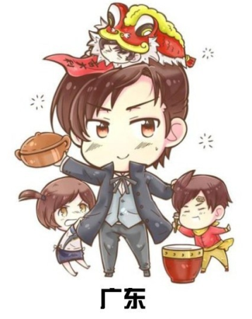

生活中的数学模型——读心术后的数学原理
Notes:
北 京00001，
天 津00010，
辽 宁00011，
黑龙江00100，
吉 林00101，
河 北00110，
河 南00111，
山 东01000，
内蒙古01001，
陕 西01010，
宁 夏01011，
青 海01100，
甘 肃01101，
新 疆01110，
西 藏01111，
云 南10000，
贵 州10001，
四 川10010，
重 庆10011，
安 徽10100，
湖 北10101，
湖 南10110，
江 西10111，
江 苏11000，
浙 江11001，
上 海11010，
海 南11011，
福 建11100，
广 东11101，
广 西11110，
山 西11111

Slide 9
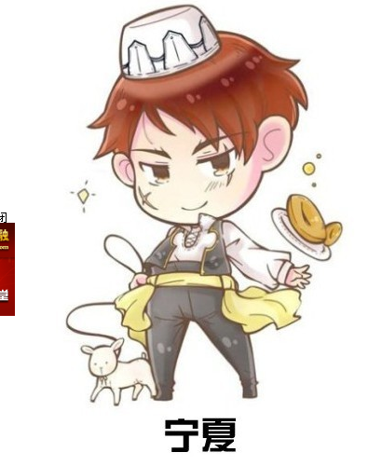



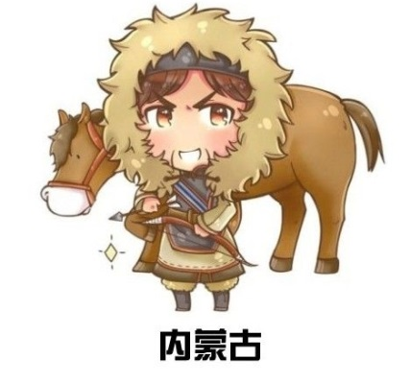
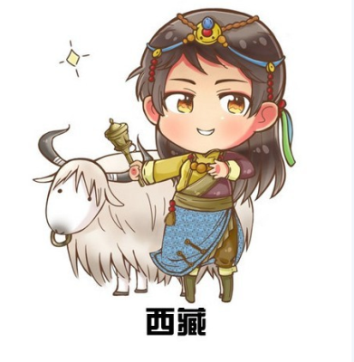
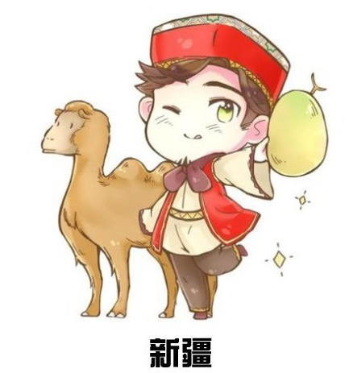
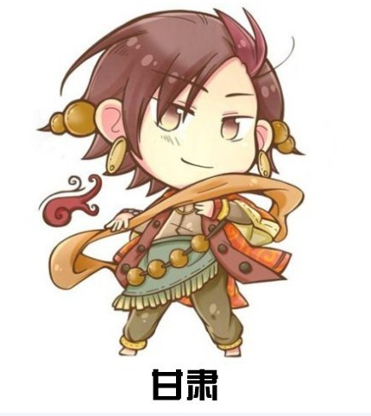

Notes:
北 京00001，
天 津00010，
辽 宁00011，
黑龙江00100，
吉 林00101，
河 北00110，
河 南00111，
山 东01000，
内蒙古01001，
陕 西01010，
宁 夏01011，
青 海01100，
甘 肃01101，
新 疆01110，
西 藏01111，
云 南10000，
贵 州10001，
四 川10010，
重 庆10011，
安 徽10100，
湖 北10101，
湖 南10110，
江 西10111，
江 苏11000，
浙 江11001，
上 海11010，
海 南11011，
福 建11100，
广 东11101，
广 西11110，
山 西11111

Slide 10

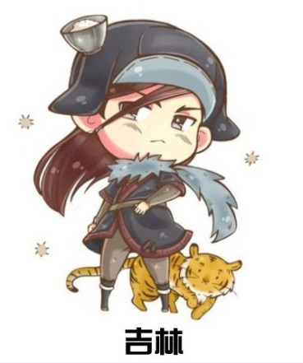


Notes:
北 京00001，
天 津00010，
辽 宁00011，
黑龙江00100，
吉 林00101，
河 北00110，
河 南00111，
山 东01000，
内蒙古01001，
陕 西01010，
宁 夏01011，
青 海01100，
甘 肃01101，
新 疆01110，
西 藏01111，
云 南10000，
贵 州10001，
四 川10010，
重 庆10011，
安 徽10100，
湖 北10101，
湖 南10110，
江 西10111，
江 苏11000，
浙 江11001，
上 海11010，
海 南11011，
福 建11100，
广 东11101，
广 西11110，
山 西11111

Slide 11

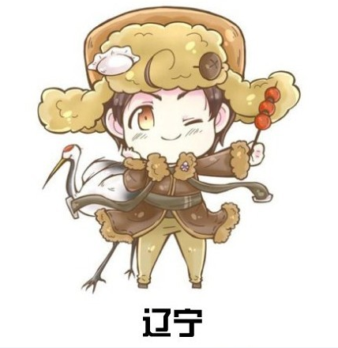
Notes:
北 京00001，
天 津00010，
辽 宁00011，
黑龙江00100，
吉 林00101，
河 北00110，
河 南00111，
山 东01000，
内蒙古01001，
陕 西01010，
宁 夏01011，
青 海01100，
甘 肃01101，
新 疆01110，
西 藏01111，
云 南10000，
贵 州10001，
四 川10010，
重 庆10011，
安 徽10100，
湖 北10101，
湖 南10110，
江 西10111，
江 苏11000，
浙 江11001，
上 海11010，
海 南11011，
福 建11100，
广 东11101，
广 西11110，
山 西11111

Slide 12


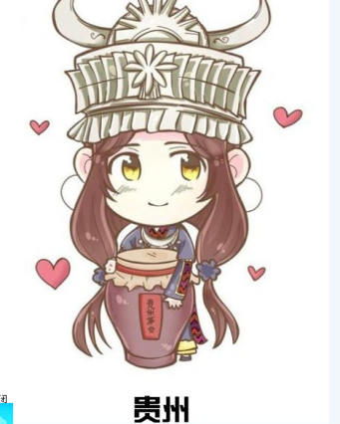


Notes:
北 京00001，
天 津00010，
辽 宁00011，
黑龙江00100，
吉 林00101，
河 北00110，
河 南00111，
山 东01000，
内蒙古01001，
陕 西01010，
宁 夏01011，
青 海01100，
甘 肃01101，
新 疆01110，
西 藏01111，
云 南10000，
贵 州10001，
四 川10010，
重 庆10011，
安 徽10100，
湖 北10101，
湖 南10110，
江 西10111，
江 苏11000，
浙 江11001，
上 海11010，
海 南11011，
福 建11100，
广 东11101，
广 西11110，
山 西11111

Slide 13
生活中的数学模型——读心术后的数学原理
北 京 00001 | 天 津 00010 | 辽 宁 00011 | 黑龙江 00100 | 吉 林 00101 | 河 北 00110 | 河 南 00111
山 东 01000 | 内蒙古 01001 | 陕 西 01010 | 宁 夏 01011 | 青 海 01100 | 甘 肃 01101 | 新 疆 01110
西 藏 01111 | 云 南 10000 | 贵 州 10001 | 川 10010 | 重 庆 10011 | 安 徽 10100 | 湖 北 10101
湖 南 10110 | 江 西 10111 | 江 苏 11000 | 浙 江 11001 | 上 海 11010 | 海 南 11011 | 福 建 11100
广 东 11101 | 广 西 11110 | 山 西 11111

Slide 14

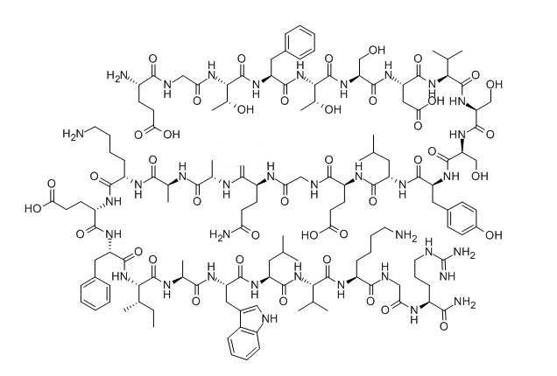
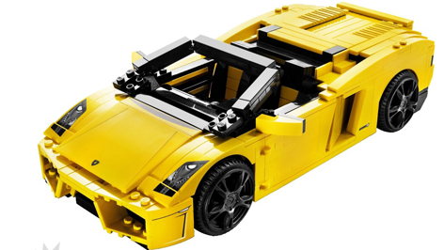
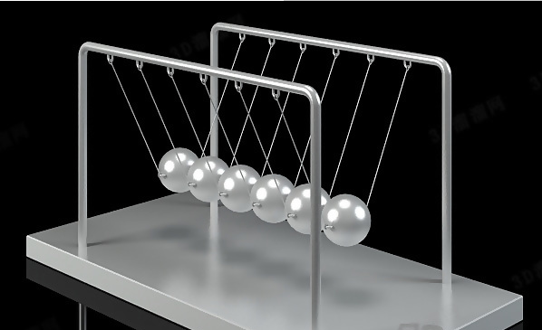
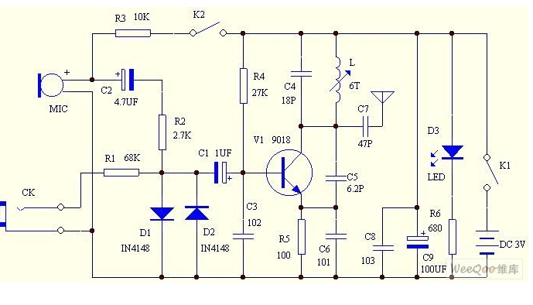
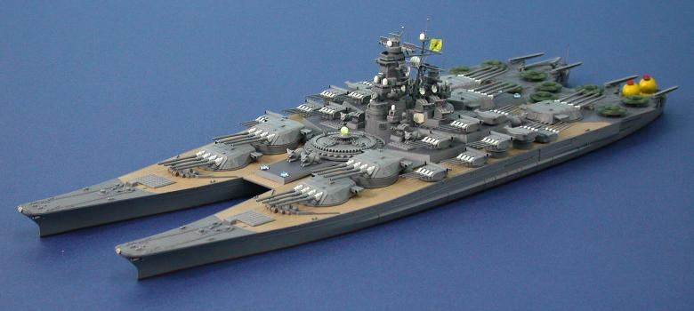
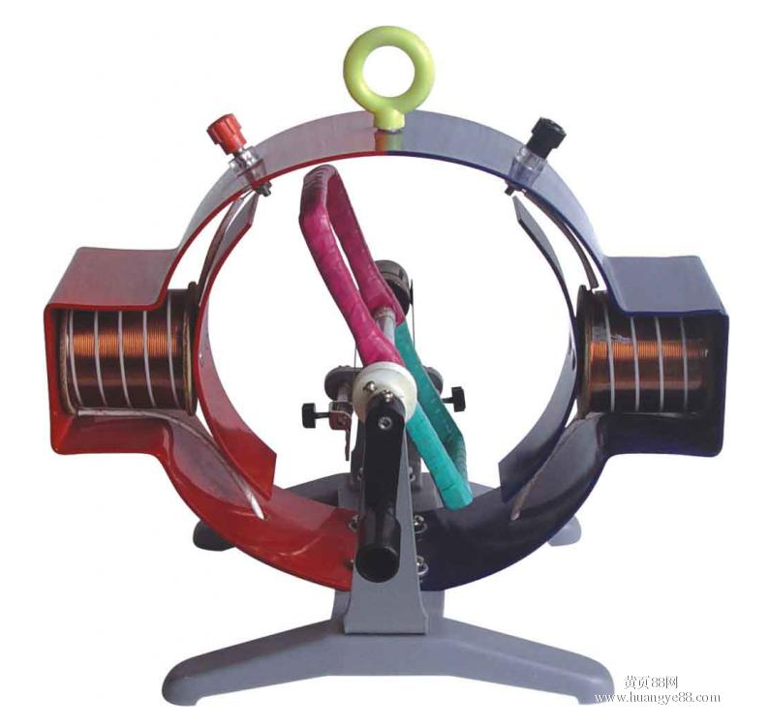
从现实对象到数学模型
模型是为了一定目的，对客观事物的一部分
进行简缩、抽象、提炼出来的原型的替代物.
模型反映了原型中人们需要的那一部分特征.

Slide 15
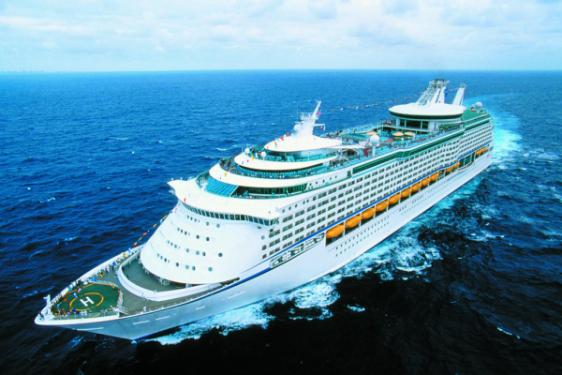
你碰到过的数学模型——“航行问题”
甲乙两地相距750km，船从甲到乙顺水航行需30h，
从乙到甲逆水航行需50h，问船的速度是多少?
用 x 表示船速，y 表示水速，列出方程：
x=20
y =5
答：船速为20km/h.
求解
作出简化假设（船速、水速为常数）；
求解得到数学解答（x=20, y=5）；
用符号表示有关量（x, y表示船速和水速）；
回答原问题（船速为20km/h）.
用物理定律（匀速运动的距离等于速度乘以
时间）列出数学式子（二元一次方程）；

Slide 16
航行问题建立数学模型的基本步骤
作出简化假设（船速、水速为常数）；
用符号表示有关量（x, y表示船速和水速）；
用物理定律（匀速运动的距离等于速度乘以
时间）列出数学式子（二元一次方程）；
求解得到数学解答（x=20, y=5）；
回答原问题（船速为20km/h）.

Slide 17
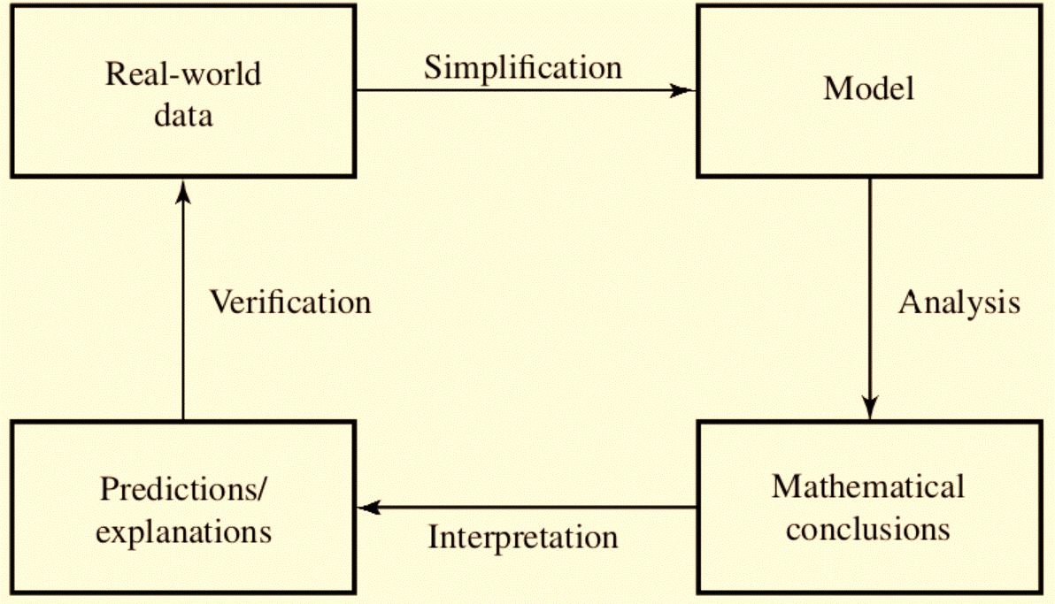
数学建模定义（Mathematical Modeling)
数学建模
对于一个现实对象，
为了一个特定目的，
根据其内在规律，
作出必要的简化假设，
运用适当的数学工具，
得到的一个数学表述.

Slide 18
数学建模示例——循环比赛的名次
6支球队循环赛，每场比赛 只计胜负，没有平局.
1
2
根据比赛结果排出各队名次.
方法1. 寻找按箭头方向通过全部顶点的路径.
6
3
312456
146325
……
无法排名
方法2. 计算得分：
5
4
1队胜4场，
2, 3队各胜3场，
4, 5队各胜2场，
6队胜1场.
2, 3队 , 4, 5队无法排名!
3→2，4 →5
排名 132456 合理吗?

Slide 19
循环比赛的结果——竞赛图
竞赛图~每对顶点间都有边相连的有向图
2
2
3个顶点的竞赛图
1
3
1
3
(1)
(2)
名次
{1，2，3}
{(1,2,3)}并列
1
1
1
1
4个顶点的竞赛图
2
2
2
2
4
3
4
3
4
3
4
3
(1)
(2)
(3)
(4)
名次
{1, 2, 3, 4}
{2,(1,3,4)}
{(1,3,4), 2}
{(1,2),(3,4)}
{1, 2, 3, 4}?

Slide 20
1
1
1
1
竞赛图的3种形式
2
2
2
2
4
3
4
3
4
3
4
3
(1)
(2)
(3)
(4)
具有唯一的完全路径，如(1)；
双向连通图——任一对顶点存在两条有向路径相互连通，如(4)；
其他，如(2)， (3) .
竞赛图的性质
必存在完全路径；
若存在唯一的完全路径，则由它确定的顶点顺序与按得分排列的顺序一致，如(1) .

Slide 21
双向竞赛图的排序
1
2
4
3
邻接矩阵
(4)
得分向量

Slide 22
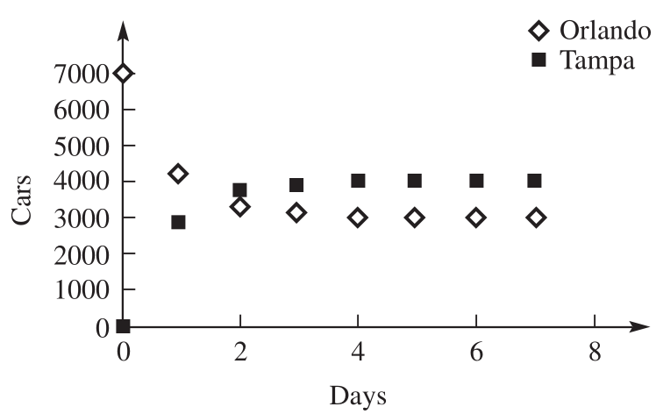
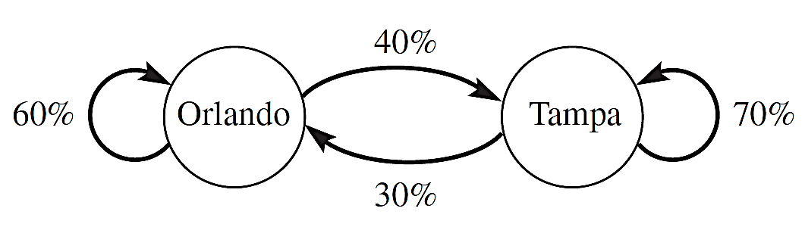
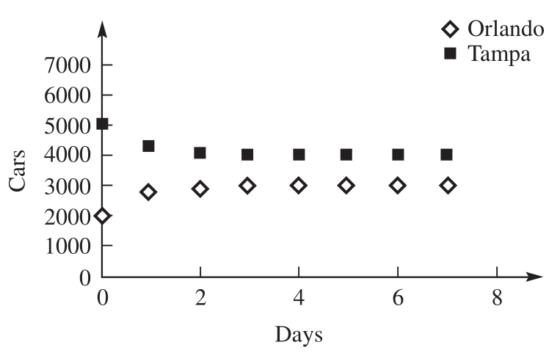
马尔科夫模型-城市间的出租车
QHD
BDH
QHD
BDH
 | QHD | BDH
QHD | 0.6 | 0.4
BDH | 0.3 | 0.7
QHD
BDH

Slide 23
马尔科夫过程的基本模型

Slide 24
马氏链的两个重要类型
1. 正则链 ~ 从任一状态出发经有限次转移，能以正概率到达另外任一状态 。
w ~ 稳态概率

Slide 25
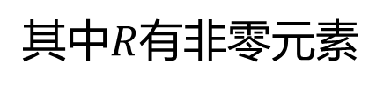
马氏链的两个重要类型
2. 吸收链 ~ 存在吸收状态（一旦到达就不会离开的状态i, p_{ii}=1），且从任一非吸收状态出发经有限次转移能以正概率到达吸收状态。
有r个吸收状态的吸收链的转移概率阵标准形式
$其中R$有非零元素
$yi$ ~ 从第 $i$个非吸收状态出发，被某个吸收状态吸收前的平均转移次数.

Slide 26
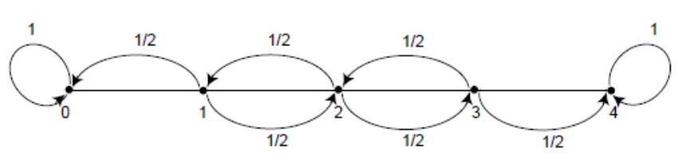
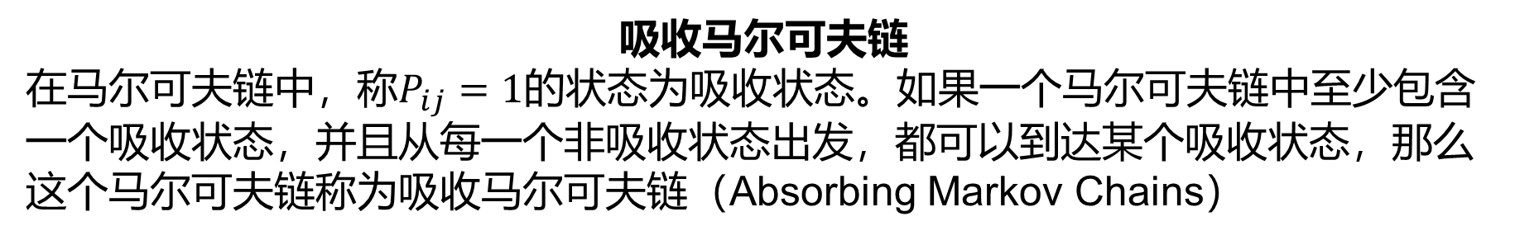
吸收马尔可夫链
在马尔可夫链中，称$P_{ij}=1$的状态为吸收状态。如果一个马尔可夫链中至少包含一个吸收状态，并且从每一个非吸收状态出发，都可以到达某个吸收状态，那么这个马尔可夫链称为吸收马尔可夫链（Absorbing Markov Chains）
醉汉模型

Slide 27
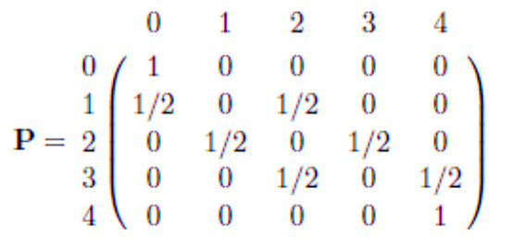

Slide 28
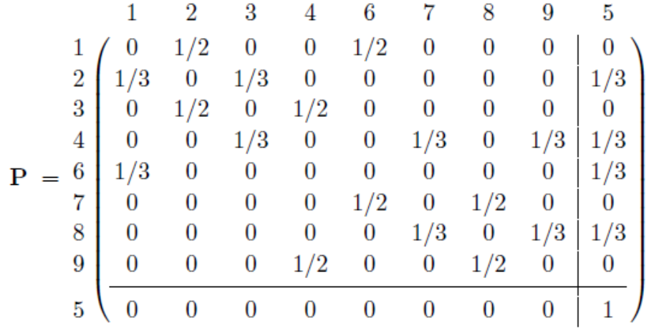
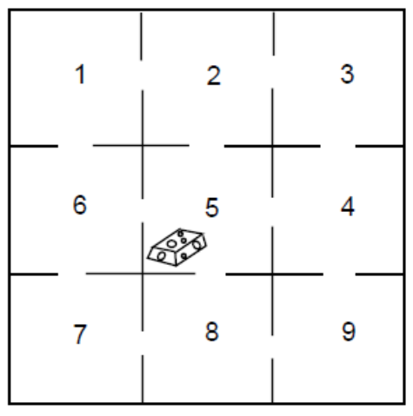
1
2
3
6
5
4
7
8
9

Slide 29
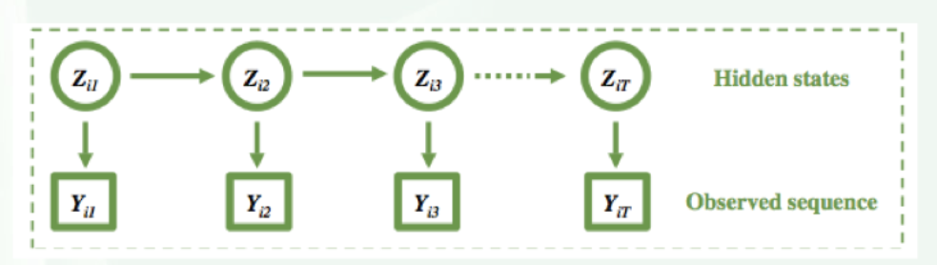
HMM（隐马尔可夫模型）
隐马尔可夫模型（Hidden Markov Model，HMM）是统计模型，它用来描述一个含有隐含未知参数的马尔可夫过程。其难点是从可观察的参数中确定该过程的隐含参数。然后利用这些参数来作进一步的分析，例如模式识别。

Slide 30
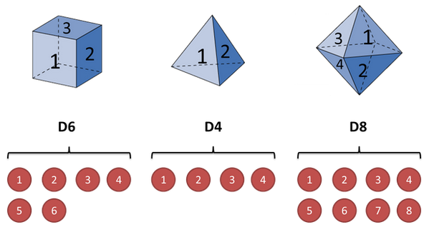
假设我手里有三个不同的骰子。第一个骰子是我们平常见的骰子（称这个骰子为D6），6个面，每个面（1，2，3，4，5，6）出现的概率是1/6。第二个骰子是个四面体（称这个骰子为D4），每个面（1，2，3，4）出现的概率是1/4。第三个骰子有八个面（称这个骰子为D8），每个面（1，2，3，4，5，6，7，8）出现的概率是1/8。假设我手里有三个不同的骰子。第一个骰子是我们平常见的骰子（称这个骰子为D6），6个面，每个面（1，2，3，4，5，6）出现的概率是1/6。第二个骰子是个四面体（称这个骰子为D4），每个面（1，2，3，4）出现的概率是1/4。第三个骰子有八个面（称这个骰子为D8），每个面（1，2，3，4，5，6，7，8）出现的概率是1/8。

Slide 31
假设我们开始掷骰子，我们先从三个骰子里挑一个，挑到每一个骰子的概率都是1/3。然后我们掷骰子，得到一个数字，1，2，3，4，5，6，7，8中的一个。不停的重复上述过程，我们会得到一串数字，每个数字都是1，2，3，4，5，6，7，8中的一个。例如我们可能得到这么一串数字（掷骰子10次）：
1 6 3 5 2 7 3 5 2 4
这串数字叫做可见状态链。但是在隐马尔可夫模型中，我们不仅仅有这么一串可见状态链，还有一串隐含状态链。在这个例子里，这串隐含状态链就是你用的骰子的序列。比如，隐含状态链有可能是：
D6 D8 D8 D6 D4 D8 D6 D6 D4 D8

Slide 32
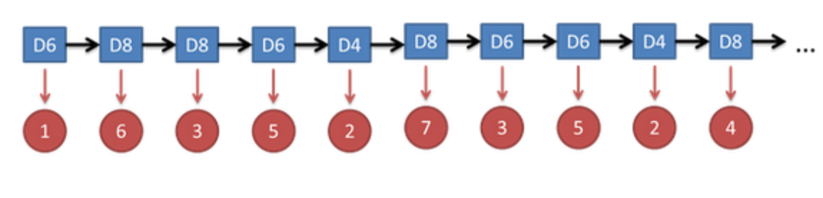
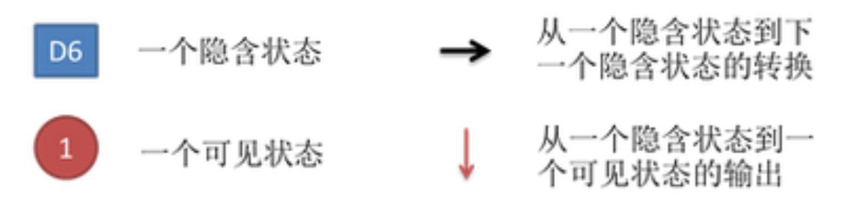
D6 D8 D8 D6 D4 D8 D6 D6 D4 D8
1 6 3 5 2 7 3 5 2 4
HMM示意图：

Slide 33
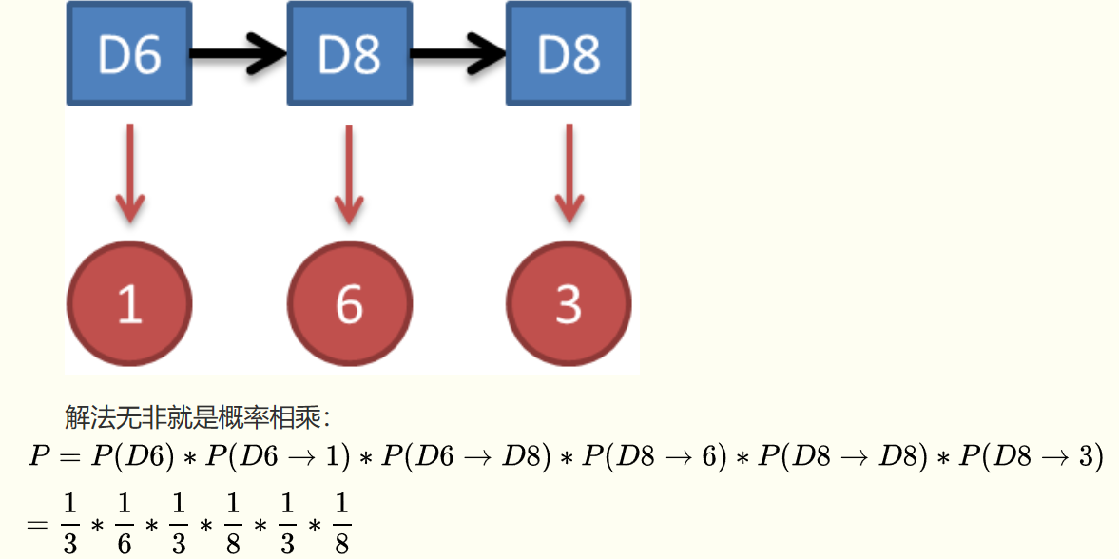
其实对于HMM来说，如果提前知道所有隐含状态之间的转换概率和所有隐含状态到所有可见状态之间的输出概率，做模拟是相当容易的。但是应用HMM模型时候呢，往往是缺失了一部分信息的，有时候你知道骰子有几种，每种骰子是什么，但是不知道掷出来的骰子序列；有时候你只是看到了很多次掷骰子的结果，剩下的什么都不知道。如果应用算法去估计这些缺失的信息，就成了一个很重要的问题。

Slide 34
破解骰子序列
已知我掷了十次的结果（1 6 3 5 2 7 3 5 2 4），我不知道每次用了那种骰子，我想知道最有可能的骰子序列。
简单而暴力的方法：穷举所有可能的骰子序列，然后依照第零个问题的解法把每个序列对应的概率算出来。然后从里面把对应最大概率的序列挑出来就行了。如果马尔可夫链不长，当然可行。如果长的话，穷举的数量太大，就很难完成了。

Slide 35
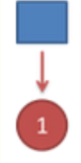
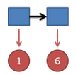
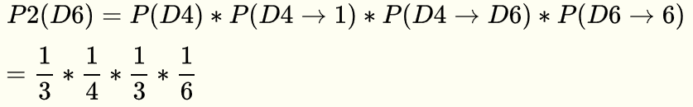
维特比算法(Viterbi algorithm)
看到结果为1.对应的最大概率骰子序列就是D4，因为D4产生1的概率是1/4，高于1/6和1/8.
结果为1，6.这时问题变得复杂起来，我们要计算三个值，分别是第二个骰子是D6，D4，D8的最大概率。显然，要取到最大概率，第一个骰子必须为D4。这时，第二个骰子取到D6的最大概率是

Slide 36
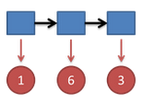
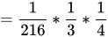
同样，我们计算第三个骰子分别是D6，D4，D8的最大概率。我们再次发现，要取到最大概率，第二个骰子必须为D6。这时，第三个骰子取到D4的最大概率是
同上，我们可以计算第三个骰子是D6或D8时的最大概率。我们发现，第三个骰子取到D4的概率最大。而使这个概率最大时，第二个骰子为D6，第一个骰子为D4。所以最大概率骰子序列就是D4 D6 D4。

Slide 37
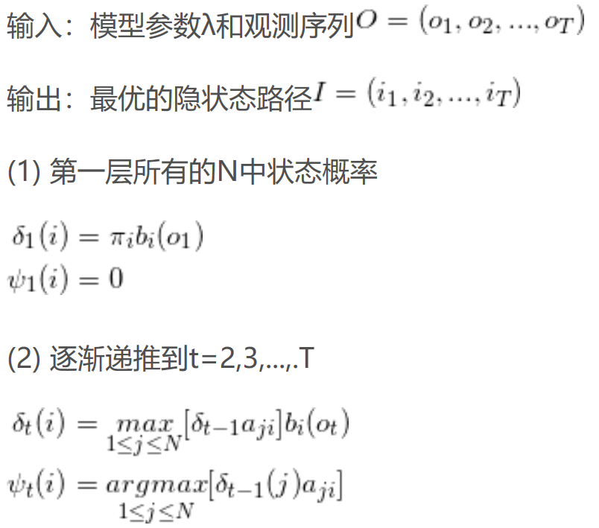
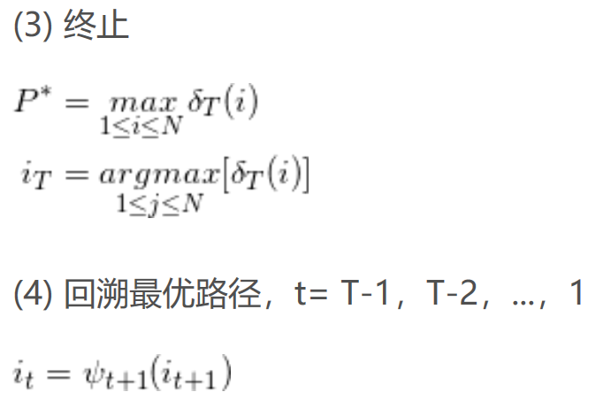
维特比算法实现

Slide 38


